Slide 1
Analýza vztahu mezi rozpočty měst na policii a počtem policejních střeleb v USA
Josef Gajda
Studijní program: Informační management
Datum: 23.01.2025

Slide 2
Popis řešené oblasti
Cílem projektu je analyzovat faktory ovlivňující četnost a geografické rozložení policejních střeleb v USA.
Analýza zkoumá možné souvislosti mezi výší rozpočtů na policii a počtem zaznamenaných střeleb.

Slide 3
Popis dat
V analýze kombinujeme dvě datové sady:
Budgets (City Budgets Dataset)
  Obsahuje rozpočty amerických měst rozdělené podle jednotlivých oblastí výdajů, včetně položek na financování policie (police_city, police_cnty, police_schl, police_spec, police).
  Zdroj: https://www.kaggle.com/datasets/jpmiller/police-violence-racial-equity
  Dataset v rezervě: politics_538.csv
    Zdroj: https://www.kaggle.com/datasets/jpmiller/police-violence-racial-equity
    Politické preference a segregace v metropolitních oblastech.
    Propojení 1:n s hodnotou Area s dataset police shooting s city + state
  Police Shootings – The Washington Post Dataset
    Zaznamenává případy policejních střeleb v USA, včetně informací o obětech, datu, místě incidentu, okolnostech a demografických údajích.
    Zdroj: https://www.kaggle.com/datasets/jpmiller/police-violence-in-the-us?resource=download&select=shootings_wash_post.csv
Tyto datasety kombinujeme na základě názvu města (city + state a city_name). Vztah mezi městy a policejními střelbami je 1:N – jedno město může obsahovat více zaznamenaných incidentů.

Slide 4
Obecně řešená problematika
Vliv rozpočtů na četnost střeleb – Ověření, zda výše rozpočtu města na policii ovlivňuje počet zaznamenaných střeleb.
Faktory ovlivňující okolnosti střeleb – Identifikace klíčových prvků, které souvisejí s charakterem incidentů (např. duševní nemoc, ozbrojení).
Geografická distribuce střeleb – Rozložení střeleb v závislosti na rozpočtech a demografických faktorech (např. podle států a měst).
Demografické a situační faktory – Analýza rasového složení obětí a okolností střeleb (ozbrojení, duševní nemoc, threat level, flee behavior, body cameras).

Slide 5
Cíle analýzy
Identifikovat vztah mezi výší policejních rozpočtů měst a četností policejních střeleb v USA
Analyzovat geografické a demografické vzorce policejních střeleb včetně rasového složení obětí.
Analyzovat demografické a situační faktory spojené s policejními střelbami.

Slide 6
Způsob řešení otázek pro data science
Příprava dat (ETL) v nástorji BigQuery
BI část bude prováděna v nástroji PowerBI
Analýza bude prováděna v nástroji Python

Slide 7
Rámcové profily dat
Na slidu č. 7 je tabulka s rámcovými profily dat z datasetu Police Shootings – The Washington Post Dataset
Na slidu č. 8 je tabulka s rámcovými profily dat z Budgets (City Budgets Dataset)

Slide 8
Proměnná | Typ proměnné | Celkový počet proměnných | Počet kategorií / unikátních hodnot | Typ dat | Popis
name | Textová | – | 7 500 + | String | Jméno oběti střelby.
date | Časová | – | 3 500 + | Date (YYYY-MM-DD) | Datum, kdy k policejní střelbě došlo.
manner_of_death | Kategoriální | 2 | 2 (shot, shot and Tasered) | String | Způsob, jakým oběť zemřela.
armed | Kategoriální | – | 90 + | String | Typ zbraně, kterou měla oběť u sebe, nebo označení „unarmed“.
age | Numerická (diskrétní) | – | cca 70 (od 6 do 91 let) | Integer | Věk oběti.
gender | Kategoriální | 2 | 2 (M, F) | String | Pohlaví oběti.
race | Kategoriální | 6 | 6 (W, B, H, A, N, O) | String | Rasová skupina oběti.
city | Textová | – | 5 000 + | String | Název města, kde incident proběhl.
state | Kategoriální | 4 000+ | 4 000+ | String | Zkratka amerického státu (např. CA, TX, NY).
signs_of_mental_illness | Binární | 2 | 2 (True, False) | Boolean | Zda byla hlášena duševní nemoc oběti.
threat_level | Kategoriální | 247+ | 247+ (attack, other, undetermined, ...) | String | Vyhodnocení úrovně hrozby ze strany oběti.
flee | Kategoriální | 1 146+ | 1 164+ (Not fleeing, Foot, Car, Other) | String | Zda se oběť pokoušela utéct a jakým způsobem.
body_camera | Binární | 2 | 2 (True, False) | Boolean | Indikuje, zda měl policista zapnutou tělovou kameru.

Slide 9
Proměnná | Typ proměnné | Celkový počet proměnných | Počet kategorií / unikátních hodnot | Typ dat | Popis
year | Časová | 1 | 2015 | Integer | Rok, ke kterému se vztahují rozpočtová data.
city_name | Kategoriální / textová | 218 | 218 | String | Název města, ke kterému se rozpočet vztahuje.
city_types | Kategoriální | 2 | Core, Legacvy | String | Typ městské samosprávy
city_population | Numerická (diskrétní) | – | – | Integer | Počet obyvatel města.
police_city | Numerická (kontinuální) | – | – | Float / Integer | Výdaje města (city level) na městskou policii
police_cnty | Numerická (kontinuální) | – | – | Float / Integer | Výdaje okresu (county level) na okresní policejní složky (např. Sheriff’s Department).
police_schl | Numerická (kontinuální) | – | – | Float / Integer | Rozpočet vyčleněný na školní či univerzitní bezpečnostní složky (School / Campus Police).
police_spec | Numerická (kontinuální) | – | – | Float / Integer | Výdaje na speciální policejní složky nebo jednotky se zvláštní působností (např. dopravní či přístavní policie).
police | Numerická (kontinuální, agregovaná) | – | – | Float / Integer | Celkové výdaje města na policii

Slide 10
Datový model a ETL pipeline - Obsah sekce
Návrh datového modelu - ERD diagram, vztahy mezi tabulkami
Schéma architektury řešení - 3 vrstvy
Workflow zpracování dat - Detailní ETL proces krok za krokem
Implementované datové pumpy (SQL transformace)
Obrázky datového modelu - Diagramy + Power BI screenshoty
Grafický návrh Power BI reportu - Wireframy dashboardů
Klíčové problémy a jejich řešení - 6 hlavních problémů

Slide 11
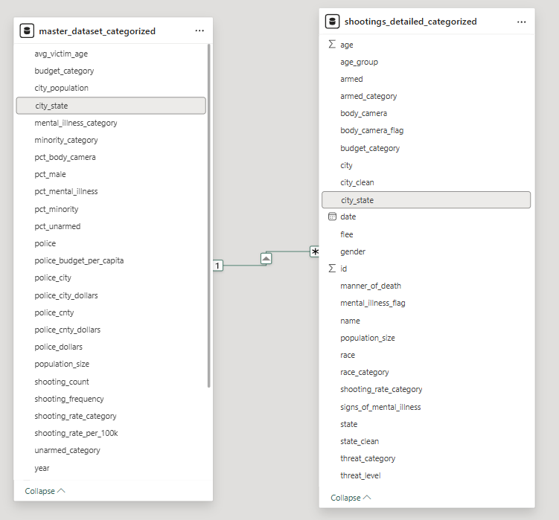
Návrh datového modelu - Entity Relationship Diagram (ERD)
Zdroj: Autor

Slide 12
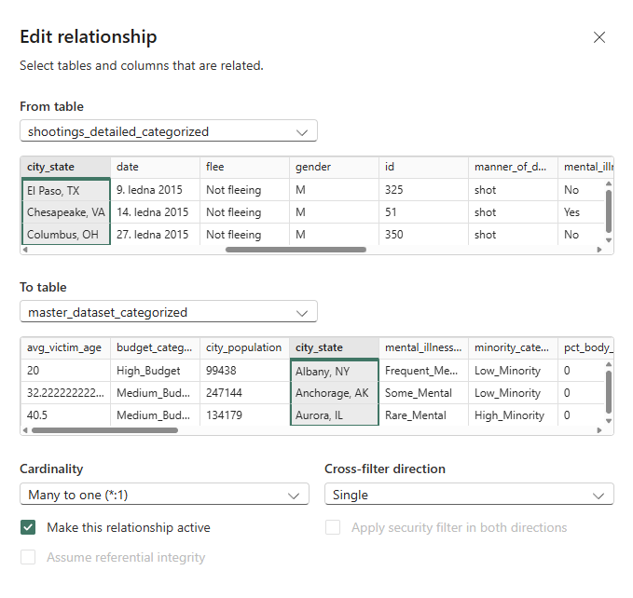
Návrh datového modelu – Relationship detail
Zdroj: Autor

Slide 13
Vztah mezi tabulkami
RELATIONSHIP
shootings_detail_categorized →master_dataset_categorized
Typ
Many-to-One (N:1)
Join klíč
city_state
Směr filtrace
Single direction (z master do shootings)
Kardinalita
Jedno město může mít mnoho střelb
Příklad
"Los Angeles, CA" má 102 střeleb v tabulce shootings_deta

Slide 14
Charakteristika datového modelu
Tabulka | Soubor | Řádky | Sloupce | Granularita | Účel
shootings_detailed_categorized | shootings_detailed_categorized.csv | 1,706 | 26 | Jednotlivá střelba | Demografická analýza, kontingenční tabulky, detail každého incidentu
master_dataset_categorized | master_dataset_categorized.csv | 174 | 25 | Město (agregace) | City-level analýzy, korelace rozpočet vs střelby, hlavní analytická tabulka

Slide 15
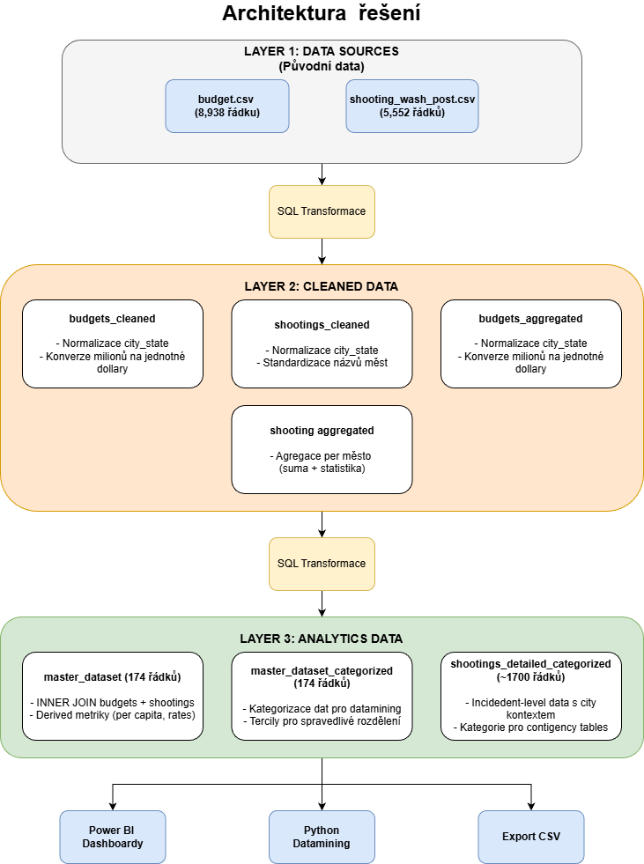
Zdroj: Autor

Slide 16
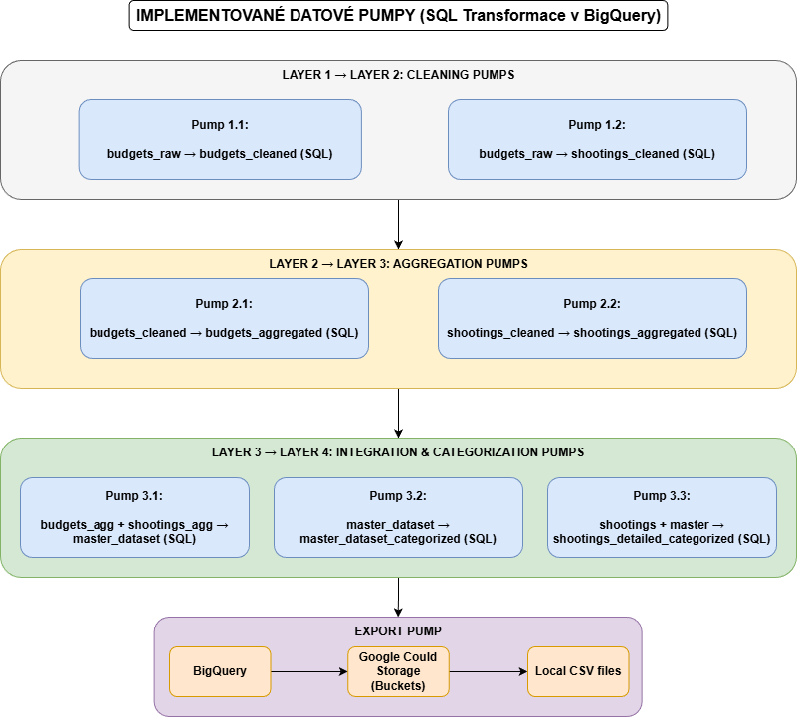
Zdroj: Autor

Slide 17
Popis vrstev architektury – 1/2
LAYER 1: RAW DATAA
  Formát: CSV soubory nahrané do BigQuery
  Velikost: ~15 MB celkově
  Tabulky:
    budgets_raw: 8,938 řádků, 663 sloupců
    shootings_raw: 5,552 řádků, 14 sloupců
LAYER 2: CLEANED DATA
  Nástroj: BigQuery SQL
  Počet transformací: 11 SQL dotazů
  Klíčové transformace:
    City name standardizace: "AK: Anchorage" → "Anchorage, AK"
    Budget scaling: 266 → $266,000,000
    Budgets aggregation: 8,938 řádků → 218 měst (GROUP BY city)
    Shootings aggregation: 5,552 incidentů → 218 měst (GROUP BY city)
    Vytvoření per capita a rate metrik
  Výstup: Čisté tabulky připravené pro JOIN

Slide 18
Popis vrstev architektury – 2/2
LAYER 3: ANALYTICAL DATA (police_shootings_master dataset)
  Nástroj: BigQuery SQL
  Data reduction: 218 měst → 174 matched cities (INNER JOIN)
  Klíčové transformace:
    INNER JOIN budgets + shootings na city_state
    Kalkulace derived metrik (per capita, rates)
    Kategorizace pomocí NTILE (tercily)
    Kategorizace individual shootings
  Výstupní tabulky:
    master_dataset (174 rows) - Základní spojená data
    master_dataset_categorized (174 rows) - S kategoriemi pro data mining
    shootings_detailed_categorized (1,706 rows) - Detail incidentů
EXPORT PRO ANALÝZU
  Power BI: Export tabulek do Google Buckets a Export z Google Buckets jako CSV soubory

Slide 19
Workflow zpracování dat - ETL Pipeline (detailní kroky)
Fáze 1: Extract (Nahrání do BigQuery)
  budgets.csv → BigQuery Upload → budgets_raw
  shootings_wash_post.csv → BigQuery Upload → shootings_raw
Fáze 2: Transform - Cleaning
-- Krok 1: Shootings cleaning
CREATE TABLE shootings_cleaned AS
SELECT
TRIM(INITCAP(city)) AS city_clean,
TRIM(UPPER(state)) AS state_clean,
CONCAT(city_clean, ', ', state_clean) AS city_state,
... další sloupce
FROM shootings_raw
WHERE city IS NOT NULL AND state IS NOT NULL;
-- Krok 2: Budgets cleaning
CREATE TABLE budgets_cleaned AS
SELECT
SPLIT(city_name, ':')[SAFE_OFFSET(1)] AS city_clean,
SPLIT(city_name, ':')[SAFE_OFFSET(0)] AS state_clean,
police * 1000000 AS police_dollars, -- !!!
... další sloupce
FROM budgets_raw
WHERE city_name LIKE '%:%';

Slide 20
Workflow zpracování dat - ETL Pipeline (detailní kroky)
Fáze 3: Transform - Aggregation
  -- Krok 3: Budgets aggregation (per město)
  CREATE TABLE budgets_aggregated AS
  SELECT
  city_state,
  AVG(city_population) AS avg_city_population,
  AVG(police_dollars) AS avg_police_dollars,
  ...
  FROM budgets_cleaned
  GROUP BY city_state;
  -- Krok 4: Shootings aggregation (per město)
  CREATE TABLE shootings_aggregated AS
  SELECT
  city_state,
  COUNT(*) AS shooting_count,
  AVG(age) AS avg_victim_age,
  ...
  FROM shootings_cleaned
  GROUP BY city_state;

Slide 21
Workflow zpracování dat - ETL Pipeline (detailní kroky)
Fáze 4: Transform - Integration
  -- Krok 5: Master dataset (INNER JOIN)
  CREATE TABLE master_dataset AS
  SELECT
  s.*,
  b.*,
  -- Derived metriky
  s.shooting_count / b.avg_city_population * 100000 AS shooting_rate_per_100k,
  b.avg_police_dollars / b.avg_city_population AS police_budget_per_capita
  FROM shootings_aggregated s
  INNER JOIN budgets_aggregated b
  ON s.city_state = b.city_state;

Slide 22
Workflow zpracování dat - ETL Pipeline (detailní kroky)
Fáze 5: Transform - Categorization
  -- Krok 6: Kategorizace (tercily)
  CREATE TABLE master_dataset_categorized AS
  SELECT
  *,
  CASE NTILE(3) OVER (ORDER BY police_budget_per_capita)
  WHEN 1 THEN 'Low_Budget'
  WHEN 2 THEN 'Medium_Budget'
  WHEN 3 THEN 'High_Budget'
  END AS budget_category,
  ...
  FROM master_dataset;
  ```
Fáze 6: Load
  BigQuery export tabulek do Google Buckets z Google Bucket exportovat jako soubor CSV formátu

Slide 23
Souhrn SQL transformací v BigQuery
Celkem: 8 SQL dotazů (CREATE TABLE statements)
Fáze 1: Cleaning (3 dotazy)
  1. budgets_cleaned - SPLIT city names, konverze milionů
  2. shootings_cleaned - Normalizace city_state
Fáze 2: Aggregation (2 dotazy)
  4. budgets_aggregated - GROUP BY city, AVG across years
  5. shootings_aggregated - GROUP BY city, stats (COUNT, AVG, %)
Fáze 3: Integration (3 dotazy)
  6. master_dataset - INNER JOIN + derived metrics
  7. master_dataset_categorized - NTILE tercily + CASE
  8. shootings_detailed_categorized - JOIN + kategorize
Fáze 4: Export (3 tabulky)
  master_dataset_categorized.csv
  shootings_detailed_categorized.csv

Slide 24
Grafický návrh PowerBI reportu
Stránka | Účel | Hlavní vizualizace | Klíčové metriky
PAGE 1: Budget vs. Shooting Analysis | Analýza vztahu mezi rozpočty a mírou střeleb | • 4 KPI karty • Detailní tabulka měst • 2 Scatter ploty (Budget vs Rate, Budget vs Count) • Sloupcový graf (Průměrná míra dle rozpočtu) • Horizontální bar chart (Top města) | • Průměrný rozpočet: 2,62K • Korelace: 0,29 • Počet obětí: 1,669K • Počet měst: 174
PAGE 2: Geographic Distribution | Geografická analýza rozložení střelb a rozpočtů | • Geografická mapa USA • Tabulka států (míra střelby na 100k) • Sloupcový graf (Města dle incidentů) • Donut chart (Rasové rozdělení obětí) • Stacked bar chart (Státy × Budget kategorie) | • Celkový počet incidentů: 1705 • Rasové složení (Black 36,3%, White 29%, Hispanic 21,3%) • Míra úmrtnosti na 100k obyvatel
PAGE 3: Incident Circumstances & Patterns | Detailní analýza okolností a vzorců incidentů | • Multiple stacked bar charts: - Hrozba × Výzbroj - Rasa × Výzbroj × Budget - Velikost populace × Body camera - Duševní nemoc × Výzbroj - Typ útěku × Výzbroj • 2 Pie charts (Pohlaví, Body camera) • Kontingenční tabulka (kategorie hrozby) | Correlation (r) Budget per Capita Shooting Rate

Slide 25
Klíčové problémy při návrhu procesu zpracování dat 1/7
Problém 1: Nekonzistentní formáty názvů měst
  Popis:
    Source data měla různé formáty city names
    Budgets: "AK: Anchorage", "CA: Los Angeles"
    Shootings: "Anchorage", "Los Angeles"
  Dopad na projekt:
    Nemožnost propojit datasety pomocí INNER JOIN
  Řešení v BigQuery SQL:
    Budgets cleaning (cleaning_budgets_raw.sql)
    Shootings cleaning (cleaning_shooting_raw.sql)
  Výsledek:
    Jednotný formát: "Anchorage, AK", "Los Angeles, CA"
    Úspěšně propojeno 174 měst (79.8% coverage)

Slide 26
Klíčové problémy při návrhu procesu zpracování dat 2/7
Problém 2: Chybné jednotky v rozpočtových datech
  Popis:
    Sloupec police obsahoval hodnoty 266, 320, 1140...
    Per capita výpočty vracely $0.0012 - $0.028 (tj. 0.12¢ - 2.8¢ na obyvatele)
    Reálný police budget v USA je ~$300-500 per capita
  Příčina:
    Dataset používal miliony dolarů jako jednotku bez dokumentace
    police = 266 = $266,000,000 (ne $266)
  Řešení v BigQuery SQL:
    cleaning_budgets_raw.sql
    police_shootings_master.sql
  Výsledek:
    Správné hodnoty: $266M - $1.14B celkový budget
    Per capita: $185 - $527 (realistické hodnoty místo $0.0012)

Slide 27
Klíčové problémy při návrhu procesu zpracování dat 3/7
Problém 3: Missing values v demografických datech
  Popis:
    race: 7.2% missing (400/5,552 řádků)
    age: 3.1% missing (172 řádků)
    1.8% missing (100 řádků)
    mental_illness: označeno pouze ve ~25% případů
  Řešení v BigQuery SQL:
    shootings_detailed_categorized.sql
    remove_nongender_record.sql
  Výsledek:
    Power BI: Všechna data zachována (NULL hodnoty zobrazí jako prázdné)
    Mining: Export pouze řádků bez NULL v klíčových sloupcích
    Gender cleanup: DELETE statement pro problematické záznamy
    90.7% retention pro data mining

Slide 28
Klíčové problémy při návrhu procesu zpracování dat 4/7
Problém 4: Lokalizační konflikt v Power BI
  Popis:
    Při importu dat z CSV do Power BI je defaultně nastavená desetinná tečka namísto čárky
    Desetinná čísla pak byly automaticky nastaveno jakožto datový typ STRING.
  Řešení v BigQuery SQL:
    Replace values v Power BI z tečky na čárku
    Změna datového typu u špatně označených dat
  Výsledek:
    Všechna čísla správně importována
    Decimal places zobrazeny korektně

Slide 29
Klíčové problémy při návrhu procesu zpracování dat 5/7
Problém 5: Příliš mnoho kategorií v kategoriálních proměnných
  Popis:
armed sloupec měl 90+ unikátních hodnots
  Dopad na datamining:
4ft-Miner našel 10,000+ pravidel (většina irelevantních)
Kontingenční tabulky měly 90x90 buněk
  Řešení v BigQuery SQL:
    shootings_detailed_categorized.sql
  Výsledek:
    90+ kategorií → 4 kategorie (Unarmed/Gun/Blade/Other)
    Association rules interpretovatelné
    Vizualizace čitelné

Slide 30
Klíčové problémy při návrhu procesu zpracování dat 6/7 - 2/2
Problém 6: Nutnost kategorizace 13 proměnných pro data mining
  Popis:
Association rule mining nástroje (4ft-Miner, CF-Miner, SD4ft-Miner) vyžadují kategoriální data
Dataset obsahoval spojité proměnné (budget, shooting_rate, age) a vysokodimenzionální kategoriální (armed: 90+ hodnot)
Potřeba vytvořit smysluplné kategorie pro 13 různých proměnných: Master dataset (7 kategorizací):
    budget_category - Low/Medium/High Budget
      shooting_frequency - Few/Medium/Many Shootings
      shooting_rate_category - Low/Medium/High Rate
      population_size - Small/Medium/Large
      unarmed_category - None/Some/Many Unarmed
      minority_category - Low/Medium/High Minority
      mental_illness_category - Rare/Some/Frequent Mental
  Řešení:
    police_shootings_master_dataset_categorized.sql

Slide 31
Klíčové problémy při návrhu procesu zpracování dat 6/7 - 2/2
Problém 6: Nutnost kategorizace 13 proměnných pro data mining
  Výsledek:
13 kategorizací vytvořeno celkem
  3 data-driven (NTILE tercily)
  7 domain-driven (custom thresholds)
  3 simplifikace (race, threat, armed redukce)
  Mix přístupů:
    NTILE: kde nemáme domain knowledge → zajištění balance
    Custom: kde máme domain knowledge → zajištění interpretability
    IN() matching: pro redukci vysokodimenzionálních kategorií

Slide 32
Klíčové problémy při návrhu procesu zpracování dat 7/7
Problém 7: JOIN loss - ztráta 20% měst
  Popis:
Shootings dataset: 218 unique cities
Budgets dataset: 218 unique cities
Po INNER JOIN: 174 cities (79.8% retention)
Ztráta: 44 měst (20.2%)
  Analýza příčini:
    1. City name mismatch přes normalizaci
      Shootings: "St. Louis, MO" X Budgets: "Saint Louis, MO"
    2. Města bez budget dat
    3. Časové nepoužití
      Shootings v roce 2020, ale poslední budgets = 2015
  Řešení
    Police_shootings_master.sql

Slide 33
Závěry BI analýzy - 1/2
Vztah rozpočtu a četnosti střeleb.
  Klíčové zjištění: Korelace mezi policejním rozpočtem per capita a mírou střelb je extrémně slabá (r = 0,09)
    Města s vysokým rozpočtem na policii NEMAJÍ statisticky významně nižší míru střelb než města s nízkým rozpočtem
    Průměrná míra střelby je podobná napříč všemi rozpočtovými kategoriemi (~4,5-5,5 na 100k obyvatel)
    Policy implikace: Samotné navyšování policejních rozpočtů pravděpodobně není efektivní strategie pro snížení počtu policejních střelb
Geografické vzorce.
  Koncentrace incidentů:
    Kalifornie a Texas výrazně dominují v absolutním počtu policejních střelb
    Velká města (Large population) vykazují vyšší absolutní počty, ale po normalizaci na populaci jsou rozdíly menší

Slide 34
Závěry BI analýzy - 2/2
3. Demografické charakteristiky obětí
  Rasové složení obětí:
    Black: 36,3% (výrazně nadreprezentováno vzhledem k ~13% podílu na populaci USA)
    White: 29,03%
    Hispanic: 21,3%
    Rasové disparity jsou patrné i po kontrole na populační velikost a rozpočet města
  Další demografické faktory:
    Naprostá většina obětí jsou muži (~96%)
4. Okolnosti incidentů
  Typ výzbroje:
    Majority obětí byla ozbrojená (nejvíce gun, druhá blade)
    Kategorie "Unarmed" představuje významnou menšinu případů
  Threat assessment:
    Většina incidentů klasifikována jako "Attack" (64,99%)
  Body cameras:
    Větší města používají body cameras častěji než menší města

Slide 35
Seznam analytických otázek navazujících na BI analýzu - 1/3
Otázka - Statistická významnost demografických vztahů
  BI nález: Rasové disparity v obětech střeleb, 96% obětí jsou muži, geografické rozdíly
  Které demografické a situační faktory mají statisticky významný vztah a jak silné tyto vztahy jsou?
Otázka - Asociační pravidla pro duševní onemocnění
  BI nález: Duševní onemocnění zaznamenáno u ~25% obětí
  Jaké kombinace demografických a městských charakteristik jsou spojeny s vyšším výskytem duševního onemocnění u obětí?
Otázka - Faktory vysoké míry střelby
  BI nález: Slabá korelace mezi rozpočtem a mírou střelby (r=0.09)
  Jaké kombinace demografických a městských charakteristik jsou spojeny s vyšším výskytem duševního onemocnění u obětí?

Slide 36
Seznam analytických otázek navazujících na BI analýzu - 2/3
4. Otázka - Distribuce typu zbraně podle rasy
  BI nález: Většina obětí byla ozbrojená, rasové rozdíly v obětech
  Liší se distribuce typu zbraně (unarmed/gun/blade) statisticky významně mezi rasovými skupinami?
5. Otázka - Věková struktura podle velikosti měst
  BI nález: Geografické rozdíly v incidentech mezi velkými a malými městy
  Liší se věková struktura obětí mezi malými, středními a velkými městy?
6. Otázka - Faktory vysoké míry střelby
  BI nález: Slabá korelace mezi rozpočtem a mírou střelby (r=0.09)
  Jaké kombinace demografických a městských charakteristik jsou spojeny s vyšším výskytem duševního onemocnění u obětí?

Slide 37
Seznam analytických otázek navazujících na BI analýzu - 3/3
7. Otázka - Rasové rozdíly v neozbrojených obětech
  BI nález: Rasové disparity v celkovém počtu obětí
  Existují statisticky významné rozdíly v podílu neozbrojených obětí mezi rasovými skupinami?
8. Otázka - Prediktivní model pro typ oběti
  BI nález: 90+ různých typů zbraní v datech, potřeba kategorizace
  Jaké faktory nejlépe predikují, zda oběť bude neozbrojena?
9. Otázka - Feature importance pro vysokou míru střelby
  BI nález: Korelační analýza ukázala slabý vztah rozpočtu k míře střelby
  Které faktory jsou skutečně nejdůležitější pro predikci vysoké míry střelby?

Slide 38
Analytická otázka 1 - Statistická významnost demografických vztahů
BI nález: Rasové disparity v obětech střeleb, 96% obětí jsou muži, geografické rozdíly
Data Science otázka: Které demografické a situační faktory mají statisticky významný vztah a jak silné tyto vztahy jsou?
Metoda:
  Kontingenční tabulky s Chi-square testy
  Cramerovo V pro měření síly vztahu
Analyzované vztahy:
  Rasa oběti vs Typ zbraně
  Věková skupina vs Duševní onemocnění
  Velikost města vs Míra střelby
  Rozpočet policie vs Použití body kamery
  Rasa oběti vs Míra střelby
Očekávaný přínos: Kvantifikace statistické významnosti vztahů pozorovaných v BI dashboardu

Slide 39
Analytická otázka 2 - Asociační pravidla pro duševní onemocnění
BI nález: Duševní onemocnění zaznamenáno u ~19% obětí
Data Science otázka: Jaké kombinace demografických a městských charakteristik jsou spojeny s vyšším výskytem duševního onemocnění u obětí?
Metoda:
  4ft-Miner (asociační pravidla)
  Kvantifikátory: Base ≥ 15, AAD ≥ 0.3
Hledáme pravidla typu:
  [Rasa + Věk + Velikost města] → [Mental illness = Yes]
Očekávaný přínos:
  Identifikace specifických kombinací faktorů
  Podpora pro cílené intervence v oblasti mental health

Slide 40
Analytická otázka 3 - Faktory vysoké míry střelby
BI nález: Slabá korelace mezi rozpočtem a mírou střelby (r=0.09)
Data Science otázka: Jaké faktory (kromě rozpočtu) predikují města s vysokou mírou policejních střeleb?
Metoda:
  4ft-Miner (asociační pravidla)
  Random Forest (feature importance)
  Kvantifikátory: Base ≥ 20, AAD ≥ 0.2
Hledáme pravidla typu:
  [Demografické charakteristiky + Rozpočet] → [High shooting rate]]
Očekávaný přínos:
  Identifikace alternativních prediktivních faktorů

Slide 41
Analytická otázka 4 - Distribuce typu zbraně podle rasy
BI nález: Většina obětí byla ozbrojená, rasové rozdíly v obětech
Data Science otázka: Liší se distribuce typu zbraně (unarmed/gun/blade) statisticky významně mezi rasovými skupinami?
Metoda:
  CF-Miner (analýza histogramů)
  Kvantifikátory: S_Down ≥ 1, Base ≥ 30
Analyzujeme:
  Histogramy armed_category pro každou rasovou skupinu
  Odchylky od celkové distribuce
Očekávaný přínos:
  Kvantifikace rozdílů v ozbrojení mezi rasovými skupinami

Slide 42
Analytická otázka 5 - Věková struktura podle velikosti města
BI nález: Geografické rozdíly v incidentech mezi velkými a malými městy
Data Science otázka: Liší se věková struktura obětí mezi malými, středními a velkými městy?
Metoda:
  CF-Miner (analýza histogramů)
  Kvantifikátory: S_Down ≥ 1, Base ≥ 50
Analyzujeme:
  Histogramy age_group pro každou kategorii population_size
  Odchylky od celkové věkové distribuce
Očekávaný přínos:
  Pochopení, zda různé typy měst mají různé demografické profily obětí

Slide 43
Analytická otázka 6 - Rozdíly v použití body kamer
BI nález: Větší města používají body cameras častěji
Data Science otázka: Jak velké jsou rozdíly v použití body kamer mezi různými velikostmi měst a jsou tyto rozdíly statisticky významné?
Metoda:
  SD4ft-Miner (subgroup discovery)
  Kvantifikátory: Base1 ≥ 20, Base2 ≥ 20, Ratioconf ≥ 1.1
Porovnáváme:
  [Small cities] vs [Large cities] → [Body camera = Yes]
  Ratio pravděpodobností mezi skupinami
Očekávaný přínos:
  Kvantifikace rozdílů v transparentnosti mezi městy

Slide 44
Analytická otázka 7 - Rasové rozdíly v neozbrojených obětech
BI nález: Rasové disparity v celkovém počtu obětí
Data Science otázka: Existují statisticky významné rozdíly v podílu neozbrojených obětí mezi rasovými skupinami?
Metoda:
  SD4ft-Miner (subgroup discovery)
  Kvantifikátory: Base1 ≥ 15, Base2 ≥ 15, Ratioconf ≥ 1.1
Porovnáváme:
  [Race1] vs [Race2] → [Armed = Unarmed]
  Všechny páry rasových skupin
Očekávaný přínos:
  Kritická analýza rasových disparit v use-of-force

Slide 45
Analytická otázka 8 - Prediktivní model pro typ oběti
BI nález: 90+ různých typů zbraní v datech, potřeba kategorizace
Data Science otázka: Jaké faktory nejlépe predikují, zda oběť bude neozbrojena?
Metoda:
  Rozhodovací strom (Decision Tree)
  Max depth: 4, interpretovatelná struktura
Predikujeme:
  Armed status (Unarmed vs Armed) na základě:
    Demografických faktorů
    Městských charakteristik
    Situačních faktorů
Očekávaný přínos:
  Interpretovatelný model pro pochopení faktorů
  Vizuální reprezentace decision rules

Slide 46
Analytická otázka 9 - Feature importance pro vysokou míru střelby
BI nález: Korelační analýza ukázala slabý vztah rozpočtu k míře střelby
Data Science otázka: Které faktory jsou skutečně nejdůležitější pro predikci vysoké míry střelby?
Metoda:
  Random Forest (100 stromů)
  Feature importance analýza
Predikujeme:
  Shooting rate category (High/Medium/Low) na základě:
    Rozpočtových faktorů
    Demografických charakteristik
    Geografických faktorů
Očekávaný přínos:
  Ranking faktorů podle prediktivní síly
  Identifikace nejdůležitějších proměnných pro policy intervence

Slide 47
Souhrn - Mapování otázek na metody
Analytická otázka | Metoda | Slide ve výsledcích
Statistická významnost vztahů | Chi-square + Cramer V | DS výsledky 1
Asociační pravidla - mental illness | 4ft-Miner | DS výsledky 2
Faktory vysoké míry střelby | 4ft-Miner + RF | DS výsledky 3, 9
Distribuce zbraní podle rasy | CF-Miner | DS výsledky 4
Věková struktura podle měst | CF-Miner | DS výsledky 5
Rozdíly v body cameras | SD4ft-Miner | DS výsledky 6
Rasové rozdíly - unarmed | SD4ft-Miner | DS výsledky 7
Predikce unarmed oběti | Decision Tree | DS výsledky 8
Feature importance | Random Forest | DS výsledky 9

Slide 48
Úloha 1 - Vztah rasy a typu zbraně
Business popis:
  Potřebujeme zjistit, zda existuje statisticky významný vztah mezi rasou oběti a typem zbraně
  Důležité pro posouzení, zda policejní střelby vůči neozbrojením obětem mají rasovou dimenzi
Technické řešení:
  Metoda: Kontingenční tabulka + Chi-square test
  Proměnné: race_category (5 kategorií) × armed_category (4 kategorie: Unarmed/Gun/Blade/Other)
Výsledky:
  Chi-square statistika: 26.24
  p-hodnota: 0.0099 (< 0.05) → statisticky významný vztah
  Cramerovo V: 0.072 (slabý vztah)
Business interpretace:
  Existuje statisticky významný, ale slabý vztah mezi rasou a typem zbraně
  Rasové rozdíly v typu zbraně nejsou dramatické (Cramer V=0.072)

Slide 49
Úloha 2 - Věk a duševní onemocnění
Business popis:
  Zjistit, zda určité věkové skupiny mají vyšší pravděpodobnost duševního onemocnění při střelbě
  Důležité pro training policistů a krizové intervence
Technické řešení:
  Metoda: Kontingenční tabulka + Chi-square test
  Proměnné: age_group (5 kategorií) × mental_illness_flag (No/Yes)
Výsledky:
  Chi-square: 18.95
    p-hodnota: 0.0008 (< 0.05) → statisticky významný vztah
  Cramerovo V: 0.105 (slabý až střední vztah)
Business interpretace:
  Starší věkové skupiny mají 2-3x vyšší míru zaznamenaného duševního onemocnění

Slide 50
Úloha 3 - Velikost města a míra střelby
Business popis:
  Ověřit, zda velikost města ovlivňuje míru policejních střelb
  BI analýza ukázala rozdíly - potřebujeme statistické potvrzení
Technické řešení:
  Metoda: Kontingenční tabulka + Chi-square test
  Proměnné: population_size (Small/Medium/Large) × shooting_rate_category (Low/Medium/High)
Výsledky:
  Chi-square: 189.39
    p-hodnota: 0.000001 → statisticky významný vztah
  Cramerovo V: 0.236 (střední až silný vztah)
Business interpretace:
  Malá a střední města mají 2x vyšší míru střelby než velká města!

Slide 51
Úloha 4 - Rozpočet policie a body kamery
Business popis:
  Zjistit, zda města s vyšším rozpočtem na policii častěji používají body cameras
Technické řešení:
  Metoda: Kontingenční tabulka + Chi-square test
  Proměnné: budget_category (Low/Medium/High) × body_camera_flag (No/Yes)
Výsledky:
  Chi-square: 10.43
    p-hodnota: 0.0054 (< 0.05) → statisticky významný
  Cramerovo V: 0.078 (slabý vztah)
Business interpretace:
  Města s nižším rozpočtem mají mírně vyšší použití bodycams
Poznámka:
  Tato analýza zkoumá vztah rozpočtu policie (budget_category) a body kamer. Rozpočet policie ≠ velikost města. Malé město může mít vysoký per-capita rozpočet a naopak. Viz ÚLOHA 10 pro analýzu podle velikosti města (population_size).

Slide 52
Úloha 5 - Rasa a míra střelby v městech
Business popis:
  Zjistit, zda rasové složení obětí souvisí s kategorií míry střelby města
Technické řešení:
  Metoda: Kontingenční tabulka + Chi-square test
  Proměnné: race_category (5 kategorií) × shooting_rate_category (Low/Medium/High)
Výsledky:
  Chi-square: 98.01
    p-hodnota: < 0.000001 → významný vztah
  Cramerovo V: 0.170 (střední vztah)
Business interpretace:
  Města s vysokou mírou střelby mají vyšší podíl White a Hispanic obětí
  Města s nízkou mírou mají vyšší podíl Black obětí

Slide 53
Úloha 6 - 4ft-Miner: Duševní onemocnění
Business popis:
  Najít specifické kombinace faktorů spojené s vyšším výskytem duševního onemocnění
Technické řešení:
  Metoda: 4ft-Miner (asociační pravidla)
  Kvantifikátory: Base ≥ 15, AAD ≥ 0.3 (30% vyšší pravděpodobnost než průměr)
  Antecedent: Kombinace race_category + age_group + population_size
  Sukcedent: mental_illness_flag = 'Yes'
Výsledky:
  cleverminer_output.txt
Business interpretace:
  Kombinace "White + Senior" má 38.3% pravděpodobnost mental illness (AAD +1.022, tedy 2x vyšší než průměr)
  White rasa obecně silně asociována s mental illness (conf=31.5%)

Slide 54
Úloha 7 - 4ft-Miner: Faktory vysoké míry střelby
Business popis:
  BI analýza ukázala slabou korelaci rozpočtu a míry střelby (r=0.09)
  Potřebujeme najít, jaké jiné faktory predikují vysokou míru
Technické řešení:
  Metoda: 4ft-Miner (asociační pravidla)
  Kvantifikátory: Base ≥ 20, AAD ≥ 0.2
  Antecedent: race_category + budget_category + armed_category
  Sukcedent: shooting_rate_category = 'High_Rate''
Výsledky:
  cleverminer_output.txt
Business interpretace:
  High_Budget města mají VYŠŠÍ míru střelby (69.4%, AAD +0.412)
  Nejvyšší pravděpodobnost: Hispanic + High_Budget (77.8%)

Slide 55
Úloha 8 - CF-Miner: Distribuce zbraní podle rasy
Business popis:
  Chi-square ukázal statistický vztah
  Identifikovat, které rasové skupiny mají výrazně odlišné vzorce
Technické řešení:
  Metoda: CF-Miner (analýza histogramů)
  Kvantifikátory: S_Down ≥ 1, Base ≥ 30
  Target: armed_category (4 kategorie)
  Condition: race_category (5 kategorií)
Výsledky:
  cleverminer_output.txt
Business interpretace:
  Všechny rasové skupiny vykazují odchylky od celkového průměru (S_UP a S_DOWN ≥ 1)
  Podíl neozbrojených je podobný napříč rasami

Slide 56
Úloha 9 - CF-Miner: Věk podle velikosti města
Business popis:
  Zjistit, zda různé typy měst mají různé věkové profily obětí
  Navazuje na nález o rozdílech v míře střelby podle velikosti města
Technické řešení:
  Metoda: CF-Miner (analýza histogramů)
  Kvantifikátory: S_Down ≥ 1, Base ≥ 50
  Target: age_group (5 kategorií)
  Condition: population_size (Small/Medium/Large)
Výsledky:
  cleverminer_output.txt
Business interpretace:
  Všechny velikosti měst vykazují odchylky od celkového průměru (S_UP=1, S_DOWN=1)
  Middle age group dominuje ve všech typech měst (36-46%)

Slide 57
Úloha 10 - SD4ft-Miner: Body kamery mezi městy
Business popis:
  Kvantifikovat rozdíly v použití body kamer mezi velikostmi měst
  Navazuje na nález o rozdílech v míře střelby podle velikosti města
Technické řešení:
  Metoda: SD4ft-Miner (subgroup discovery)
  Kvantifikátory: Base1 ≥ 20, Base2 ≥ 20, Ratioconf ≥ 1.1
  Sukcedent: body_camera_flag = 'Yes'
  Porovnávané skupiny: Small vs Medium vs Large cities
Výsledky:
  cleverminer_output.txt
Business interpretace:
  Medium města mají nejvyšší adoption rate body kamer
  Small města zaostávají nejvíce

Slide 58
Úloha 11 - SD4ft-Miner: Rasové rozdíly v unarmed
Business popis:
  Najít statisticky významné rozdíly v podílu neozbrojených obětí mezi rasami
Technické řešení:
  Metoda: SD4ft-Miner (subgroup discovery)
  Kvantifikátory: Base1 ≥ 15, Base2 ≥ 15, Ratioconf ≥ 1.1
  Sukcedent: armed_category = 'Unarmed'
  Porovnávané skupiny: Všechny páry rasových kategorií
Výsledky:
  cleverminer_output.txt
Business interpretace:
  Hispanic a Black skupiny mají vyšší podíl unarmed
  Rozdíly jsou 12-13% vs 9-10%, existují ale nejsou dramatické
  Většina obětí (~89%) je ozbrojená napříč všemi rasami

Slide 59
Úloha 12 - Random Forest: Feature Importance
Business popis:
  Identifikovat nejdůležitější faktory pro predikci vysoké míry střelby
  BI analýza ukázala slabou korelaci rozpočtu (r=0.09)
Technické řešení:
  Metoda: Random Forest Classifier
  Target: shooting_rate_category = 'High_Rate' (binární)
  Features: Všechny dostupné (24 features)
  Hyperparameters: n_estimators=100, max_depth=5, min_samples_split=30
  Train/test split: 70/30
Výsledky:
  cleverminer_output.txt
Business interpretace:
  Geografické faktory (state, city) jsou nejdůležitější prediktory (>60% importance)
  Population size je 2. nejdůležitější (potvrzuje kontingenční tabulky)
  Většina obětí (~89%) je ozbrojená napříč všemi rasami

Slide 60
Klíčové nálezy 1 - Paradox policejního rozpočtu
Zjištění:
  Korelace mezi rozpočtem per capita a mírou střeleb: r = 0,09 (téměř žádná
  Města s High_Budget mají dokonce vyšší pravděpodobnost vysoké míry střeleb (71,2%)
  4ft-Miner pravidlo: budget_category(High_Budget) => shooting_rate_category(High_Rate) s confidence 0,712
Interpretace:
  Vyšší rozpočet neznamená méně střeleb
  Medium cities (střed): 63.5% High Rate
  Large cities (velká): 28.9% High Rate
  Hyperparameters: n_estimators=100, max_depth=5, min_samples_split=30
  Train/test split: 70/30
Praktická aplikace:
  Přesměrovat debatu z "kolik peněz" na "jak efektivně peníze využít"

Slide 61
Klíčové nálezy 2 - Rasové disparity u neozbrojených obětí
Zjištění (SD4ft-Miner):
  Black vs White: RatioConf = 1,310 (o 31% vyšší pravděpodobnost být neozbrojený)
  Hispanic vs White: RatioConf = 1,418 (o 42% vyšší pravděpodobnost být neozbrojený)
  Chi-square test potvrzuje statisticky významný vztah (p < 0,01)
Interpretace:
  Černošské oběti: 12,4% neozbrojených
  Hispánské oběti: 13,5% neozbrojených
  Bílé oběti: 9,5% neozbrojených
  Existují měřitelné rozdíly v tom, jak různé rasové skupiny končí jako oběti střeleb
Praktická aplikace:
  Přezkoumat policejní procedury pro hodnocení hrozby

Slide 62
Klíčové nálezy 3 - Věk, rasa a duševní onemocnění
Zjištění (4ft-Miner):
  race_category(White) & age_group(Senior) => mental_illness_flag(Yes)
    Confidence: 38,3%, AAD: +102,2% (více než 2x průměr)
  Chi-square: Věk vs duševní onemocnění p = 0,0008 (vysoce signifikantní)
  Senioři celkově: 27,6% s duševním onemocněním vs 18,9% průměr
Interpretace:
  Starší běloši s duševním onemocněním představují specifickou rizikovou skupinu
  Hispánské oběti: 13,5% neozbrojených
  Bílé oběti: 9,5% neozbrojených
  Existují měřitelné rozdíly v tom, jak různé rasové skupiny končí jako oběti střeleb
Praktická aplikace:
  Vytvořit specializované jednotky pro mental health crisis (CIT teams)
  Prioritní zavedení v oblastech s vyšším podílem seniorské populace

Slide 63
Klíčové nálezy 4 - Velikost města a relativní míra střeleb
Zjištění:
  Chi-square: p < 0,000001, Cramer's V = 0,2357 (nejsilnější nalezený vztah!)
  Malá města: 61,2% v kategorii High_Rate
  Střední města: 63,5% v kategorii High_Rate
  Velká města: 28,9% v kategorii High_Rate
Interpretace:
  Menší města mají výrazně vyšší relativní míru střeleb (per 100k obyvatel)
  Velká města mají více incidentů absolutně, ale lepší poměr k populaci
Praktická aplikace:
  Cílit preventivní programy na malá a střední města
  Sdílení best practices z velkých měst

Slide 64
Klíčové nálezy 5 – Body kamery paradox
Zjištění:
  SD4ft-Miner: Medium > Large > Small v používání body kamer
  Medium vs Small: RatioConf = 1,322 (o 32% vyšší používání)
  Chi-square: Budget vs Body Camera p = 0,0054
  Překvapivě: Low_Budget města mají 18% body camera rate vs High_Budget 10%
Interpretace:
  Vyšší rozpočet automaticky neznamená více technologií
  Střední města možná více motivována implementovat body kamery
Praktická aplikace:
  Mandatorní body camera policies bez ohledu na rozpočet
  Analyzovat, zda přítomnost body kamer ovlivňuje outcome incidentů

